Slide 1
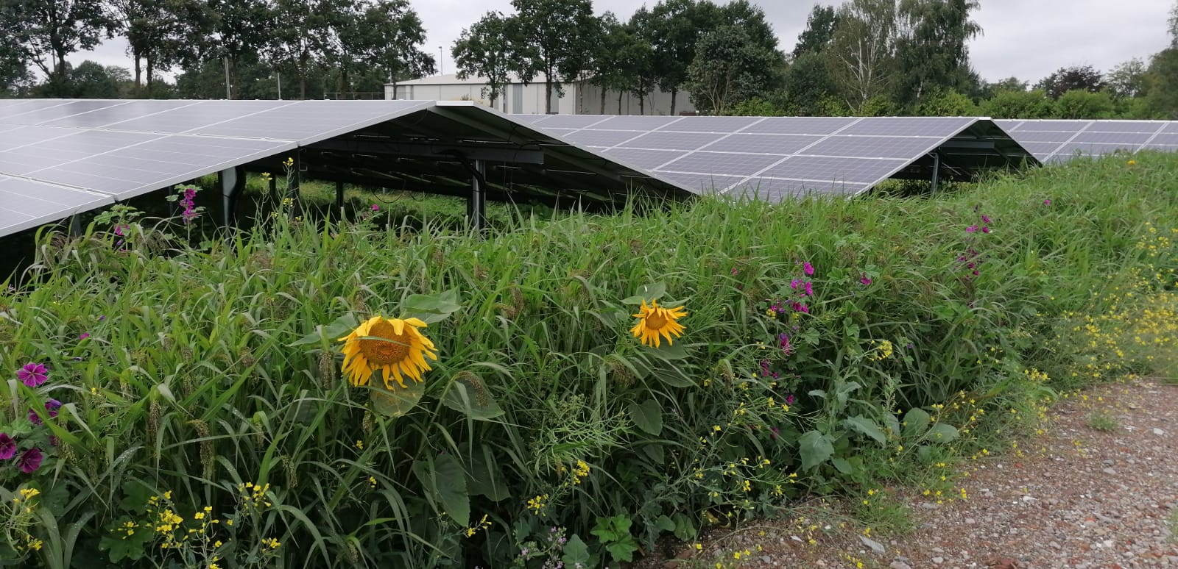

Opwek duurzame energie Sterksel ??
25-04-2023

Slide 2
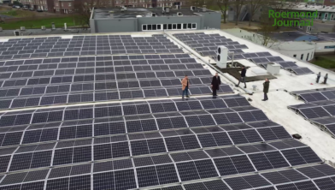
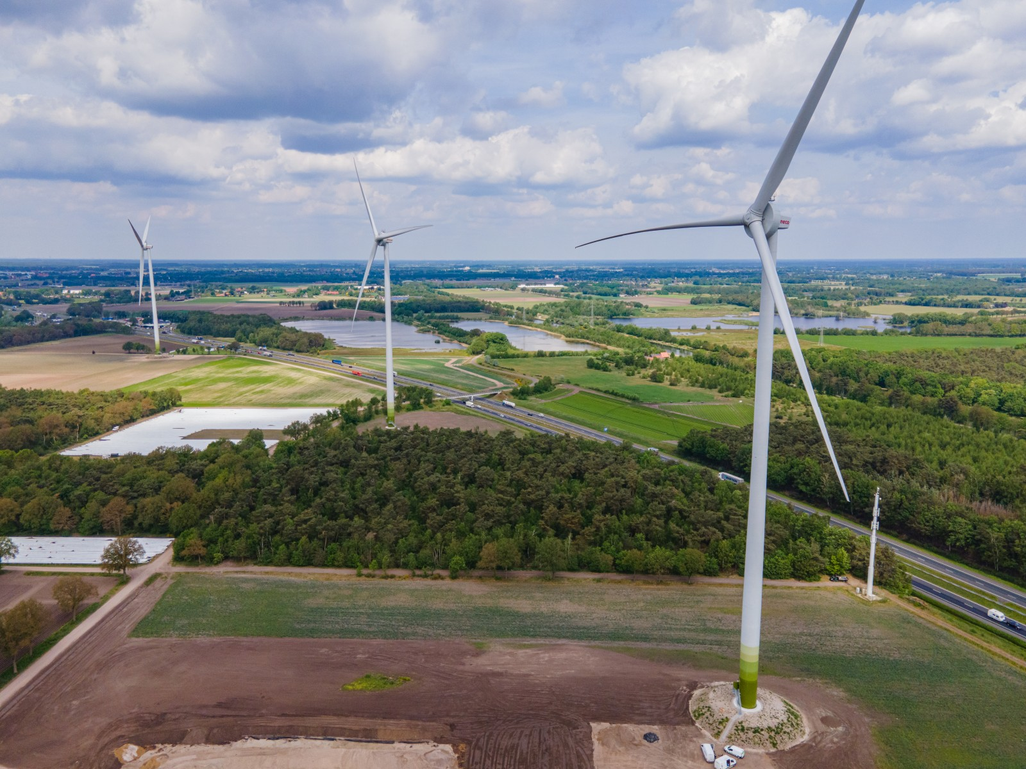

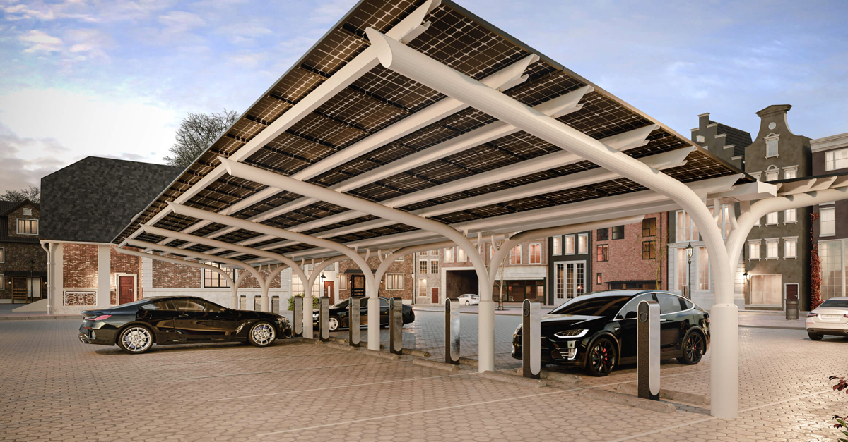
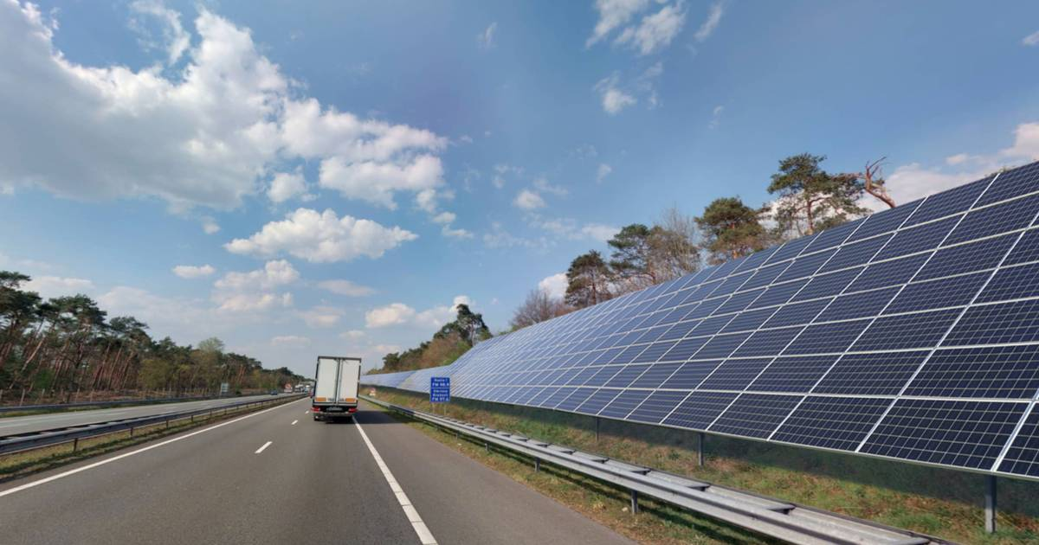
Opwek duurzame energie
Zonne-energie
  Zon op dak
  Zon op land
  Zon op water
  Zon op parkeerterreinen
Windenergie

Slide 3

Ontwikkelen: een stappenplan
Locatie
Haalbaarheidsanalyse
Dialoog lokale omgeving (draagvlak!)
Omgevingsvergunning
Netaansluiting
SDE++ of SCE subsidie
Bouwvoorbereiding
Bouw
Testen, inspectie en oplevering
Exploitatie, beheer en onderhoud

Slide 4
Kansen
Dubbel ruimtegebruik / zonneladder
  Zon op dak (potentie?)
  Zon op land met dubbel grondgebruik = óók nodig!
    Stortplaatsen, geluidswallen/snelwegen, dijken, braakliggend terrein, …
Wind- en zonne-energie combineren! (cable pooling)
  Capaciteit optimaal benutten
Natuurinclusief
  Meerwaarde voor flora & fauna
  Verbetering biodiversiteit is aangetoond!
  EcoCertified
Participatie d.m.v. coöperatieve projecten
  Draagvlak
  Lusten en lasten blijven lokaal
  De lokale inwoners hebben eigen regie én profiteren!
Subsidie: SCE!

Slide 5
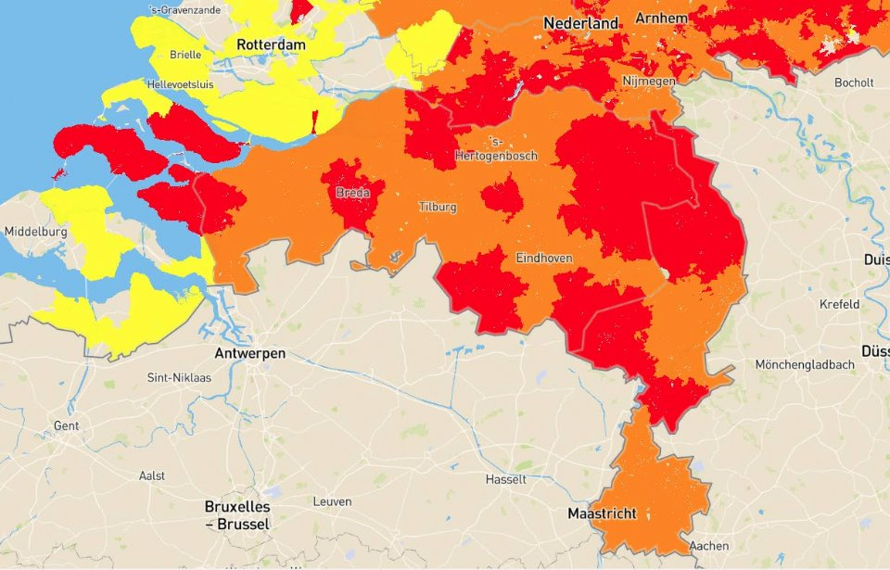
Uitdagingen
Netcongestie

Slide 6
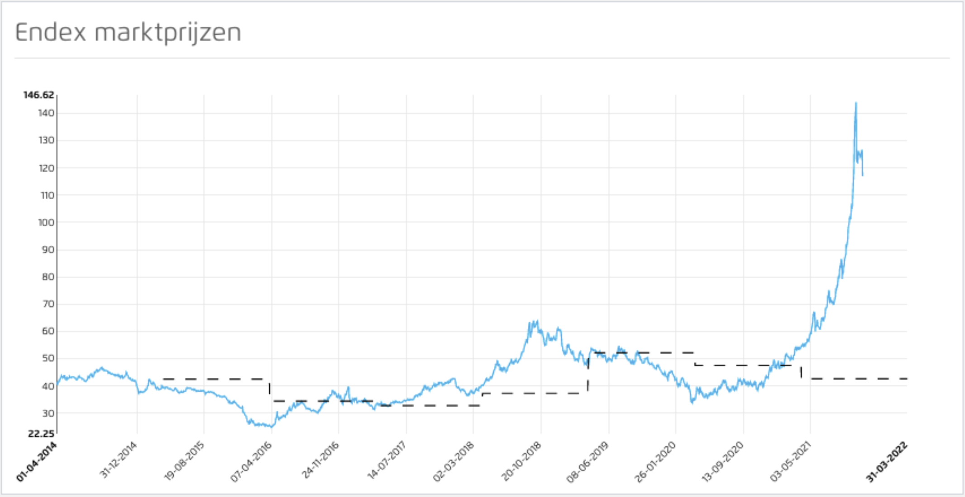
Uitdagingen
Sterk wisselende energieprijzen
Ontwikkelen vergt kennis, ervaring én middelen
Vinden van een geschikte locatie (denk aan geschiktheid dak)
Lange doorlooptijden
…

Slide 7
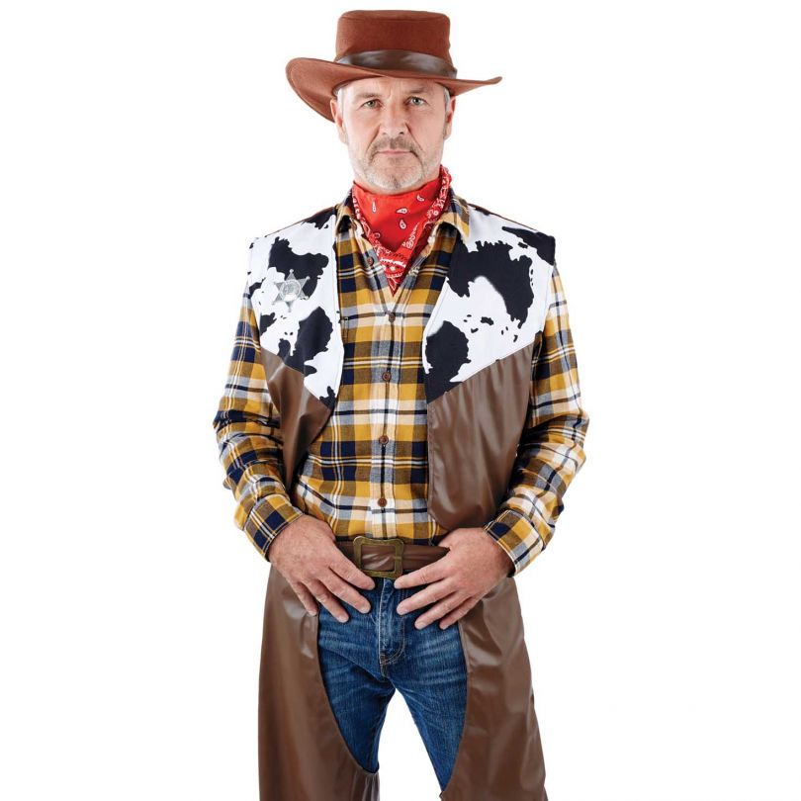
Tips
Begin klein: zon op dak
  Kleinverbruikersaansluiting (max. 3 x 80 A)
  Geen netcongestie
  I.c.m. SCE regeling
Focus óók op energiebesparing / energiecoaching
  Opleiding
Neem de regie over ‘participatie’ bij gemeente / beleidskaders
  Vroeg aan tafel
Schakel tijdig hulp / deskundigheid in!

